Slide 1
BÀI TẬP CHỮ CÁI “ h”
Hoa hồng hé nở.
…oa …ồng …é nở.

Slide 2
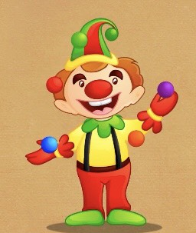
BÀI TẬP CHỮ CÁI “ h”
Chú hề hớn hở.
C…ú …ề …ớn …ở.

Slide 3
BÀI TẬP CHỮ CÁI “ h”
Hạt mầm hứng mưa.
…ạt mầm …ứng mưa.

Slide 4
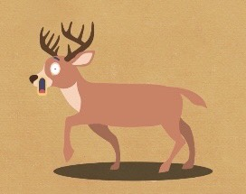
BÀI TẬP CHỮ CÁI “ h”
Con hươu hoảng hốt.
Con …ươu …oảng …ốt.

Slide 5
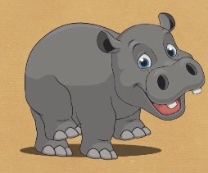
BÀI TẬP CHỮ CÁI “ h”
Hà mã chạy nhảy
…à mã c…ạy n…ảy

Slide 6
BÀI TẬP CHỮ CÁI “ h”
Chiếc hộp màu hồng
C…iếc …ộp màu …ồng

Slide 7
BÀI THƠ CON CHIM
(điền khuyết)
Con c...im ...ay ...át
Nó ...át càn... đa
Nó ra càn... trúc
Nó rúc càn... tre
Nó ...át té le.

Slide 8
CHI CHI CHÀNHCHÀNH
(điền khuyết)
C...i c...i c...àn... C...àn...
N...ớ rút c...o n...an...
Tay xòe ngón đặt
Miệng đặt mắt n...ìn
Đi trốn đi tìm
Ú tim òa ập!

Slide 9
BÀI THƠ: QUẠT CHO BÀ NGỦ
(tìm chữ cái “h”)
Căn nhà đã vắng
Cốc chén nằm im
Đôi mắt lim dim
Ngủ ngon bà nhé!
Hoa cam hoa khế
Chín lặng trong vườn
Bà mơ tay cháu
Quạt đầy hương thơm.
Ơi chích chòe ơi
Chim đừng hót nữa
Bà em ốm rồi
Lặng cho bà ngủ.
Vẫy quạt thật đều
Ngấn nắng thiu thiu
Đậu trên tường trắng.

